Slide 2

CPI A2 · Informatique
1
Qu’est-ce que c’est
l’interface utilisateur ?
WEB · Workshop 1

Slide 3
L’anglais de la conception d’interface utilisateur
User Interface Design

Slide 4
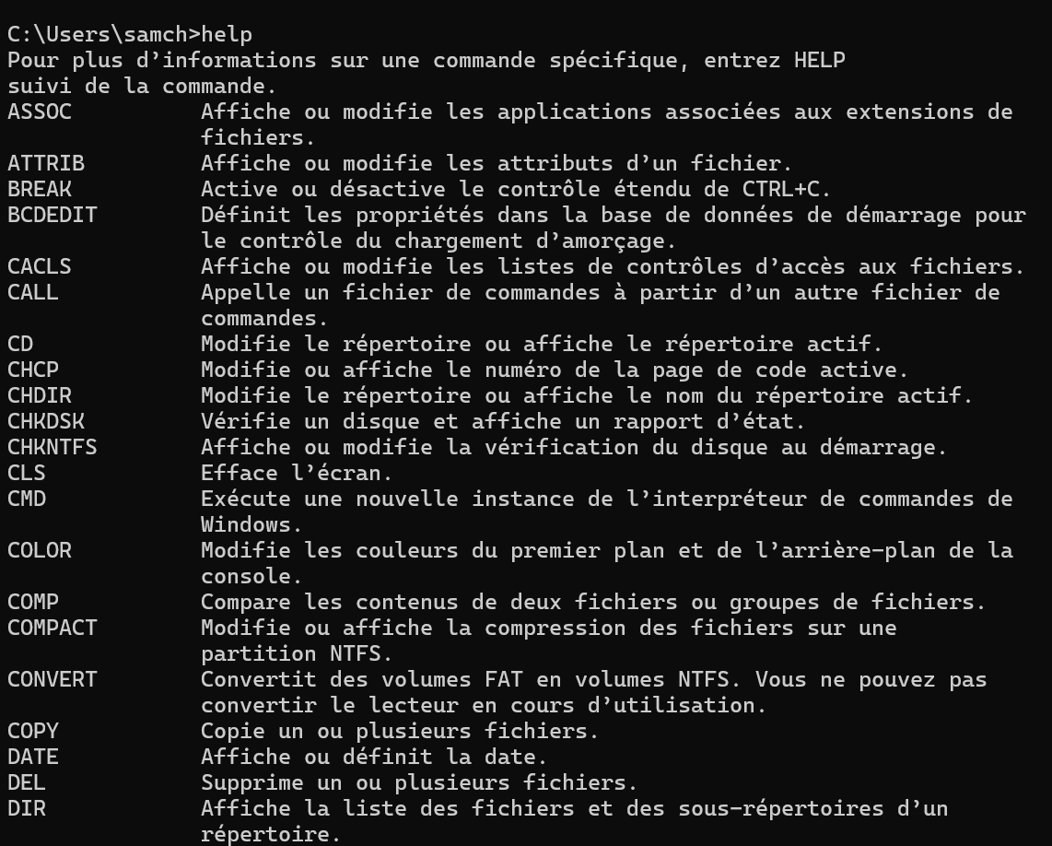
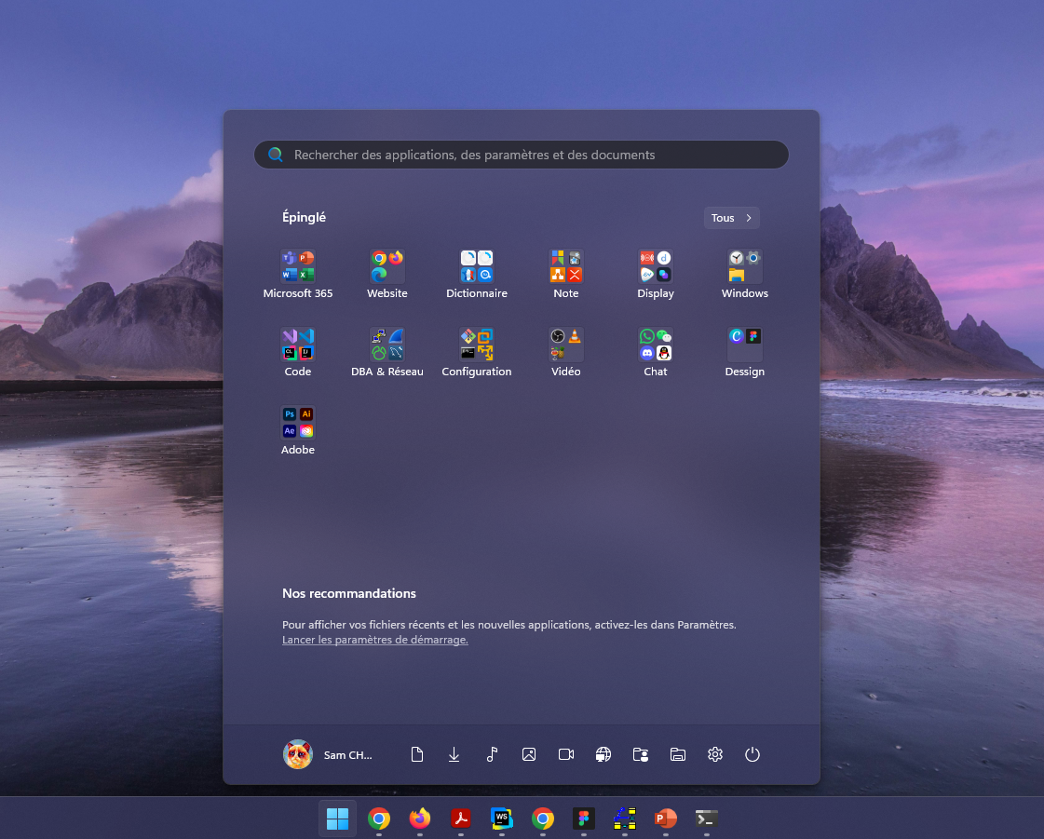

User Interface Design
Terminal / Commande / Shell (Linux)
Interface Graphique (GUI)

Slide 5

长难句分析
A篇
A篇
Easy

Slide 7
Bloc 1
Système Embarqué
Bloc 1
Séance 0
Introduction Linux Mint et Arduino
2h
Prosit 1
Introduction UML
5h
Prosit 2
Architecture de CPU d'Arduino
2h
Prosit 3
Processus de compilation
2h
Prosit 4
Pointeur et Tableau Dynamique
5h
Prosit 5
Pile d’exécution
5h
Prosit 6
Interruption
2h
Prosit 7
Listes Chaînées
5h

Slide 8
Bloc 1
Système Embarqué
Séance 0
Introduction Linux Mint et Arduino
2h
Prosit 1
Introduction UML
5h
Prosit 2
Architecture de CPU d'Arduino
2h
Prosit 3
Processus de compilation
2h
Prosit 4
Pointeur et Tableau Dynamique
5h
Prosit 5
Pile d’exécution
5h
Prosit 6
Interruption
2h
Prosit 7
Listes Chaînées
5h

